Slide 1

식품을 구입시 중요하게 생각하는 것은?

Slide 2

Quiz
이것을 상징하는 것은 무엇인가?
방사선 조사식품을 뜻하는 국제 심볼

Slide 3


방사능 조사식품의 허용 제품을
늘려가야 하는가?
4조 <과학>
찬성- 2008210080 오승수
2010210064 김진중
반대- 2010210028 유단비
2010210075 손승현

Slide 4
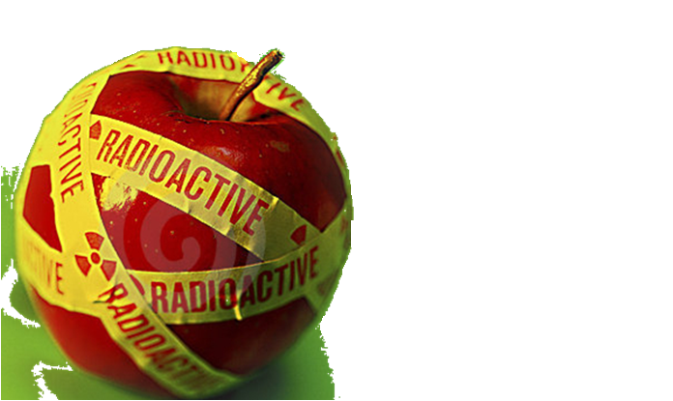
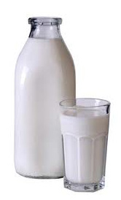
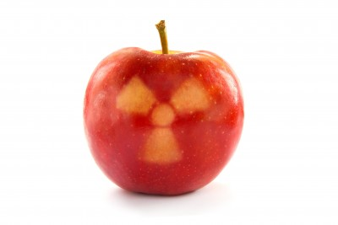
방사선 조사 식품이란?
에너지를 이용하여 식품의 맛, 외관, 품질에
거의 영향을 주지 않는 비가열 살균처리 기술

Slide 5
방사선 조사를 하는 이유
방사선조사를 하는 이유
발아와 성장↓
미생물의 발육↓
미생물 완전 살균 →
상온에서 장기간 보존

Slide 6
방사선 조사 용도와 적용식품의 예
용도 | 선량 | 적용식품
완전 살균 | 3.0 ~ 50 kGy | 통조림식품, 병원환자용식품, 우주인식품, 실험동물용 무균사료 등
병원균 살균 | 1.0 ~ 10 kGy | 냉동어패류, 냉동난 등
해충, 기생충 방제 | 0.15 ~ 1.0 kGy | 곡류, 콩류, 신선한 과일, 야채, 건조과일, 건조육, 건조생선, 대추야자, 카카오열매, 돼지고기(기생충방제) 등
발아, 발근 억제 | 0.05 ~ 0.15 kGy | 감자, 양파, 고구마, 마늘, 생강
숙도조정 | 0.5 ~ 2 kGy | 바나나, 파파야, 망고 등 신설과일, 야채, 버섯 등
저장수명 연장 | 1.0 ~ 10 kGy | 신선수산물, 수산가공품, 축육가공품, 과채류 등

Slide 7
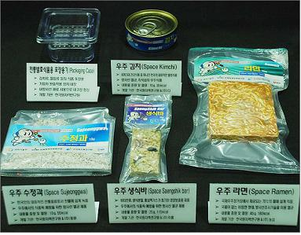
우주인 식품

Slide 8
허용된 26개의 품목
2007년 10월 개정→2년의 유예기간→
2010년 1월1일부터 방사선조사 표시를 하도록 규정
허 가 품 목 | 허가선량(kGy) | 목 적
감자, 양파, 마늘 | 0.15 | 발아억제
밤 | 0.25 | 발아억제
생버섯 및 건조버섯 | 1 | 숙도지연
건조향신료 | 10 | 살균·살충
가공식품제조원료용 건조식육 및 어패류 분말 | 7 | 살균·살충
된장, 고추장, 간장분말 | 7 | 살균·살충
조미식품 제조원료용 전분 | 5 | 살균·살충
가공식품 제료원료용 건조채소류 | 7 | 살균·살충
건조향신료 및 이들 조제품 | 10 | 살균·살충

Slide 9
허용된 26개의 품목
허 가 품 목 | 허가선량(kGy) | 목 적
효모, 효소식품 | 7 | 살균·살충
알로에 분말 | 7 | 살균·살충
인삼(홍삼포함) 제품류 | 7 | 살균·살충
2차 살균이 필요한 환자식 | 10 | 살균
난분 | 5 | 살균
가공식품 제조원료용 곡류, 두류 및 그 분말 | 5 | 살균·살충
조류식품 | 7 | 살균·살충
복합조미식품 | 10 | 살균
소스류 | 10 | 살균·살충
분말차 | 10 | 살균·살충
침출차 | 10 | 살균·살충

Slide 10
영유아 식품에 대한 방사선 조사관리?
우리나라는 영유아식에 대해서 방사선조사 사용을 금지
국제식품규격위원회(Codex)도 우리나라와 같이 영유아에게 완전한 영양성 등을 보장하기 위해 방사선 조사를 금지하고 있다.

Slide 11
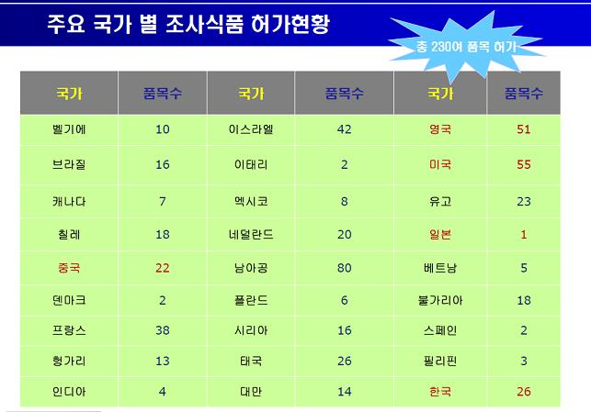
국가별 허가현황

Slide 12

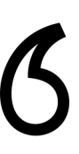
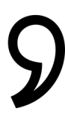
허용식품을 확대해야 한다.
(찬성)측의 의견

Slide 13
찬성 1
인체에 무해하다.
동물과 사람을 대상으로 한 실험결과 유전적인 문제는 발생되지 않았다.
방사선 분해산물은 식품에 자연존재한다.
40년간 검사방법들을 통해 확인한 결과 위험하다는 증거를 나타내지 않았다.

Slide 14
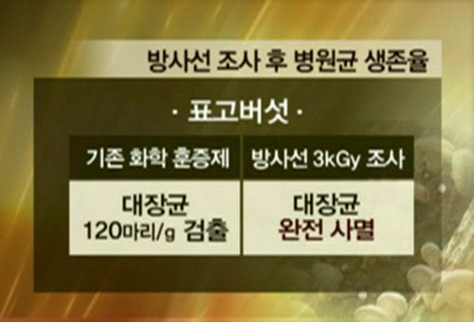
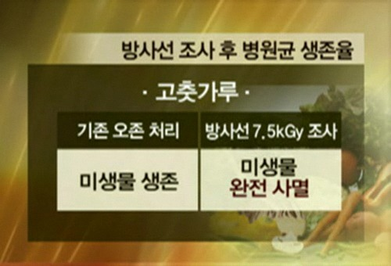
찬성 2
안정성 확보로 국민 질병예방

Slide 15
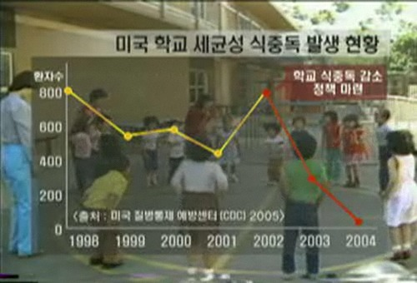
찬성 2
안정성 확보로 국민 질병예방

Slide 16

찬성 3
경제적 효과가 크다.
2030년
2013년
100억
60억
40억 인구 증가 !
But, 예상되는 식량 증산량 4% →
수확된 식량의 저장 중 손실 감소가 중요 !

Slide 17
찬성 3
경제적 효과가 크다.
식량자원의 장기 안전저장→ 식량간접생산↑& 가격 안정화 도모
국제교역에 있어서 경제적 측면
품질경쟁력 ↑ → 국가 생산성 ↑

Slide 18

허용식품을 축소해야 한다.
(반대)측의 의견

Slide 19
반대 1
안정성을 보장할 수 없다.
단기간에 부작용이 나타나지 않는다.
방사선조사 식품에 대한 전문가가 없다.
  현재 전문가로 활동하는 사람은 원자력 연구원
  원자력연구원 입장 : 방사선 식품에 대해 우호적

Slide 20





반대 1
안정성을 보장할 수 없다.

Slide 21
반대 1
안정성을 보장할 수 없다.
조사업체가 쬔 방사선량이 얼마나 되는지, 2중으로 조사했는지를 확인할 검지기술이 없는 상태로 실제로는 아무도 알 수 없다.
자신이 검사하고 신고하는 체계로 국민을 속이는 사례가 많다.

Slide 22
반대 1
안정성을 보장할 수 없다.
안전하다면 유아의 식품도 금지하지 않았을 것이다.
국가명 | 영․유아식품 방사선조사 | 방사선조사 원료 사용
우리나라 | 미승인 | 금지
CODEX | 미승인 | 금지
미국 | 미승인 | 가능
일본 | 미승인 | 가능
EU | 미승인 | 가능
인도네시아 | 허용 | 가능
남아프리카공화국 | 허용 | 가능

Slide 23
반대 2
국민의 건강을 위협할 수 있다.
100% 살균이 되지 않기 때문에 방사선조사 후 살아남은 균들은 더 강해져 돌연변이가 생길 수 있다.
식중독 유발균 중 일부 균은 현재의 방사선 조사량으로 죽지 않는다.

Slide 24
반대 2
국민의 건강을 위협할 수 있다.
비타민 A,C,E,K, 비타민 B군의 함량이 5%~80%까지 줄어든다.
3. 방사선 조사후 식재료에 생성된 활성산소가 효소의 활성화를 방해하고 효소를 없앤다.
소화불량 & 대사장애

Slide 25
반대 3
우리나라 농업의 타격이 크다.
자업자득 가능한 품목 또한 수입으로 인해 우리나라 농업의 타격이 크다.
장기간의 유통기한으로 방사선 처리하지 않는 유기농 제품의 소비감소로 인한 경제적 타격이 생길 수 있다.

Slide 26


정리
확대해야 한다 VS 축소해야 한다
VS
인체 무해
질병예방
경제적 효과
안정성 보장 X
국민의 건강 위협
우리나라 농업 타격

